Slide 1
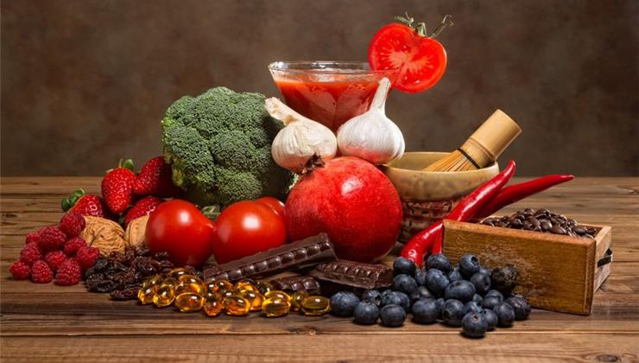
Antioxidánsok – IGEN vagy NEM?
Dr. Kovács Gábor
II. Gyermekklinika

Slide 2
Burning question
499.870 cikk - antioxidáns
Évi 17.000-25.000 cikk az elmúlt 10 évben
Gyermek és antioxidáns: 14.154 (<3 %)
Vitamin: 117.711 (elmúlt 10 év)
25, döntően meta-analízisre és review-re alapuló tanulmány az elmúlt 15 évből

Slide 3
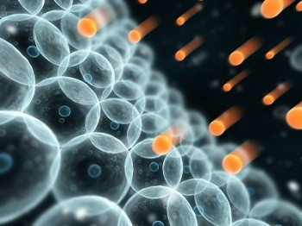
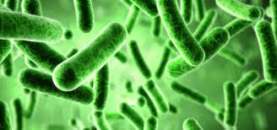
Természetes élettani folyamat, szabad gyökök keletkeznek a szervezetben.
Védelmet nyújtanak a szervezetet megtámadó káros mikroorganizmusok ellen.

Slide 4
A szabad gyökök tevékenységét egy védelmi rendszer kontrollálja.
Ha ez zavart szenved,
a szabad gyökök elszaporodva
károsan befolyásolják az egészséges sejtek működését,
és elősegítik az öregedési folyamatokat.

Slide 5
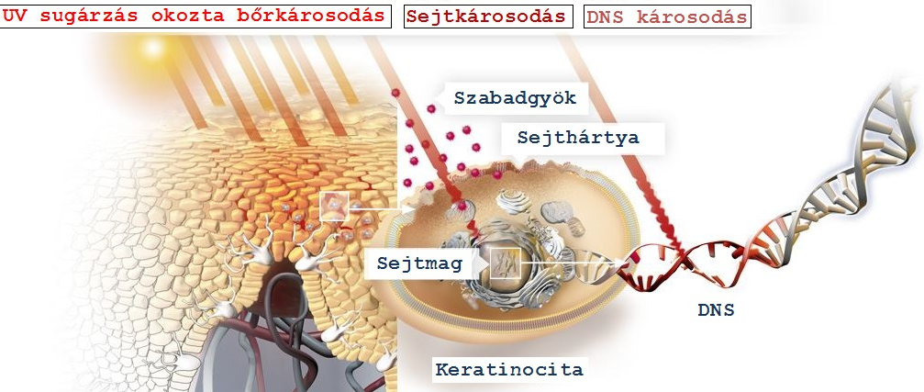
Károsítják a DNS-t, a fehérjéket, szénhidrátokat és zsírokat.

Slide 6
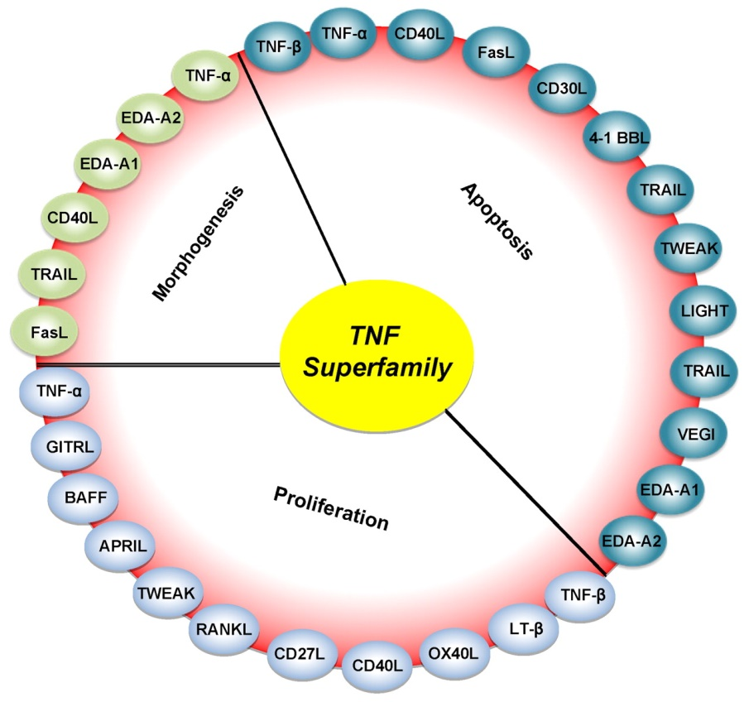
Az oxidatív stressz
proinflammatorikus molekulák,
de fordítva is igaz, a gyulladásos mediátorok serkentik a szabadgyök-képződést.
Alátámasztja
hasonló helyzetekben
proinflammatorikus molekulák megjelenését,
Pl.
tumornekrózis-faktor-alfa (TNF-alfa),
Guzik TJ, West NE, Black E, et al. Vascular superoxide production by NAD(P)H oxidase: association with endothelial dysfunction and clinical risk factors. Circ Res 2000;86:E85-E90.

Slide 7
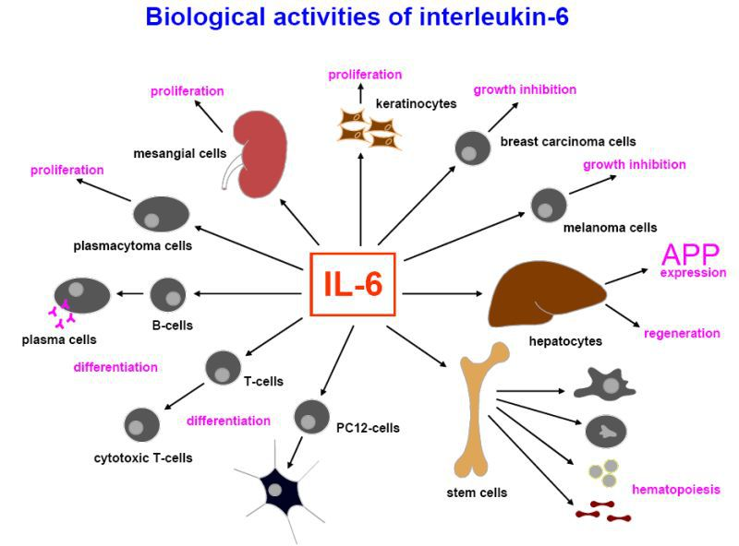
interleukinek,
a fibroblast növekedési faktor (FGF),
Guzik TJ, West NE, Black E, et al. Vascular superoxide production by NAD(P)H oxidase: association with endothelial dysfunction and clinical risk factors. Circ Res 2000;86:E85-E90.

Slide 8
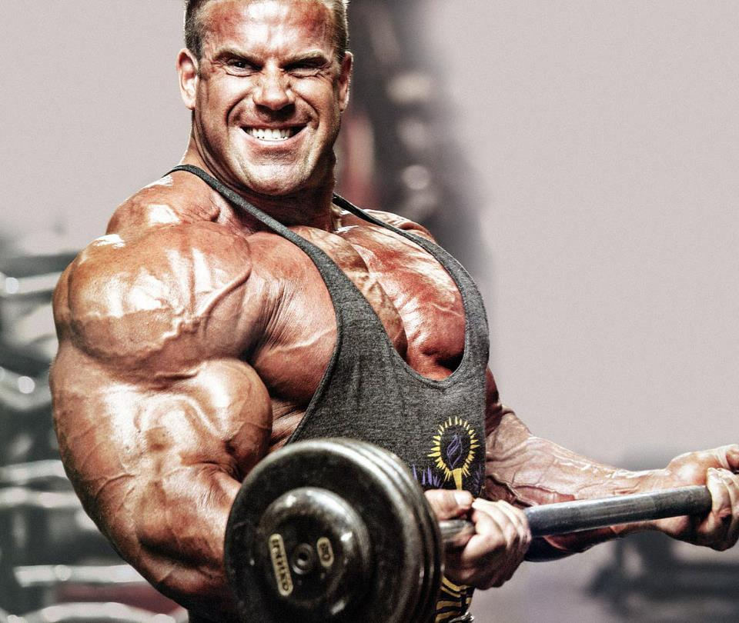
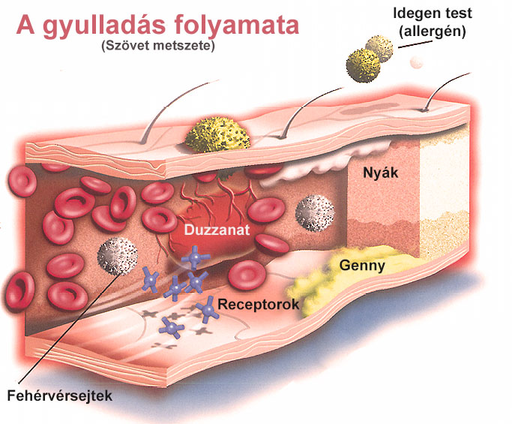
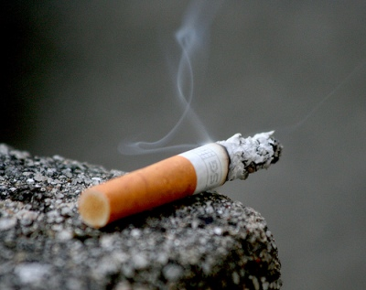
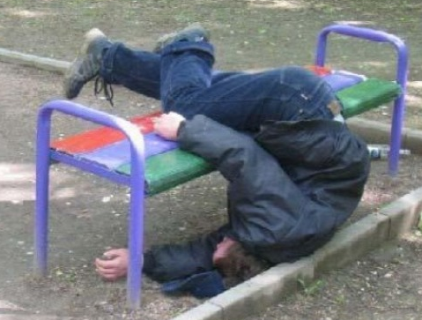
A túlzott szabadgyök-képződésnek
számos oka lehet:
túlzott alkoholfogyasztás,
túlhevített olaj az ételkészítés során,
dohányzás,
kimerítő testedzés,
gyulladásos folyamatok.

Slide 9
Kérdések az antioxidáns terápiához
Kell egyáltalán csökkenteni az oxidatív stresszt??
Ha igen, mikor??
Bevihető biológiai hatékonyságú antioxidáns??
Honnan tudjuk mennyi kellene??
Táplálékkal??
Gyógyszeresen (táplálékkiegészítővel)??
Van elég evidencián alapuló bizonyíték??
Nem káros??

Slide 10
Potenciális antioxidánsok
Abszorbálják az oxigén molekulát (semlegesítik), megkötik a szabad elektronokat
Szulhidril csoportok
Glutation indukálók
Tokoferolok
Fenolok (stilbén, resveratrol)
NADPH oxidáz gátlók
Koncentráció-függő módon befolyásolják az oxidatív folyamatokat

Slide 11
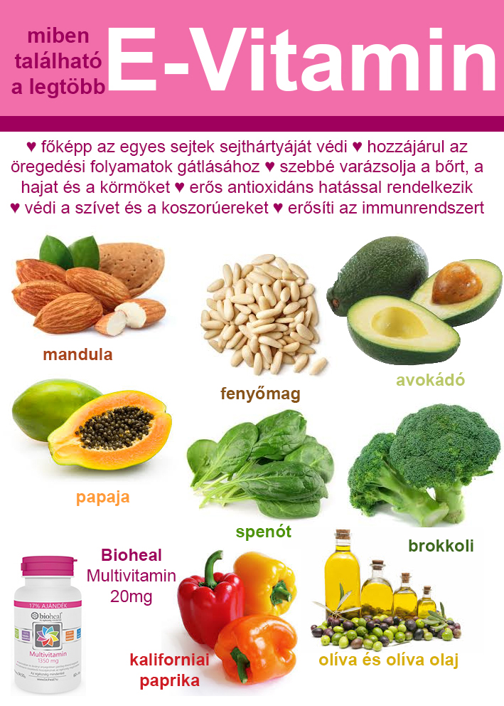
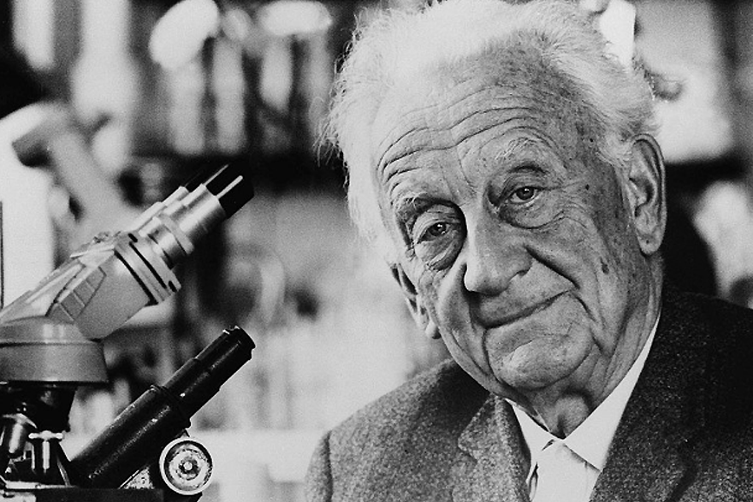
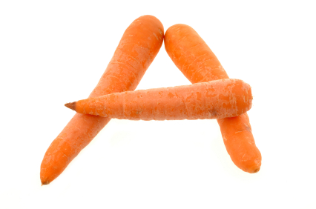
A különböző sejtek számos természetes antioxidánst termelnek.
Ilyenek például egyes vitaminok:
aszkorbinsav (C-vitamin), retinol (A-vitamin), tokoferol (E-vitamin), tokotrienolok,

Slide 12
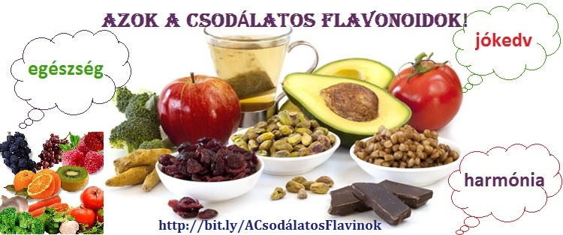
vitamin jellegű antioxidánsok a flavonoidok,

Slide 13
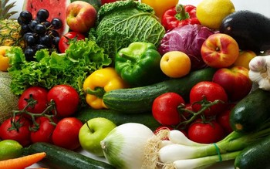
többszörösen telítetlen vegyületek, a karotinoidok (például béta-karotin /A-vitamin/, likopin

Slide 14
a telítetlen zsírsavak (minden folyékony zsírban és olajban), különösen az ún. omega-3 zsírsavak.

Slide 15
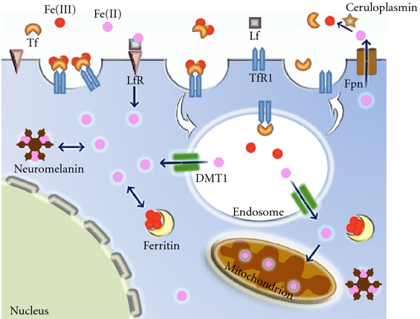
Preventív antioxidánsok azok az anyagok, melyek nem a gyököket semlegesítik,
hanem a képződésükhöz vezető utat vágják el.
Ilyen anyagok: a transzferrin,
a cöruloplazmin,
a hemopexin,
és a haptoglobulin.

Slide 16
Fizikai aktivitást vizsgálták.
1573 hivatkozást, 30 kontrolált vizsgálat (1346 résztvevő) 19 meta-analízis.
Csökkentette az oxidatív stresszt és növekedett az antioxidáns hatás.
Sousa CV et al.: The Antioxidant Effect of Exercise: A Systematic Review and Meta-Analysis. Springer International Publishing Switzerland 2016, Sport Med

Slide 17
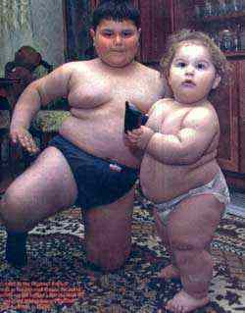
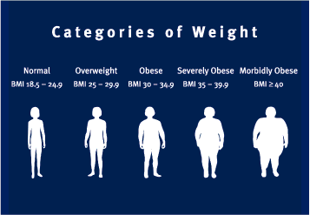
Alacsony antioxidáns szint fokozza a zsír lerakódást.
Canoy D et al.: Plasma ascorbic acid concentrations and fat distribution in 19,068 British men and women in the European prospective investigation into cancer and nutrition Norfolk cohort study. Am J Clin Nutr 2005;82(6):1203–1209.
BMI fordítottan arányos az antioxidáns szinttel.
Aasheim ET et al.: Vitamin status in morbidly obese patients: a cross-sectional study.
Am J Clin Nutr 2008;87(2):362–369.

Slide 18
Hosseini B. et al: Association Between Antioxidant Intake/Status and Obesity: a Systematic Review of Observational Studies. Biological Trace Element Research 2017;175(2):287–297.
Kövérség . NIDDM, Cardiovascularis betegségek, Primer Hipertónia
Túlzott zsírtartalom fokozza az oxidatív stresszt.
Fokozott szabadgyökök játszanak szerepet a kövérségben és a társbetegségekben.
Gey KF (1993) Prospects for the prevention of free radical disease, regarding cancer and cardiovascular disease. Br Med Bull 49(3):679–699

Slide 19
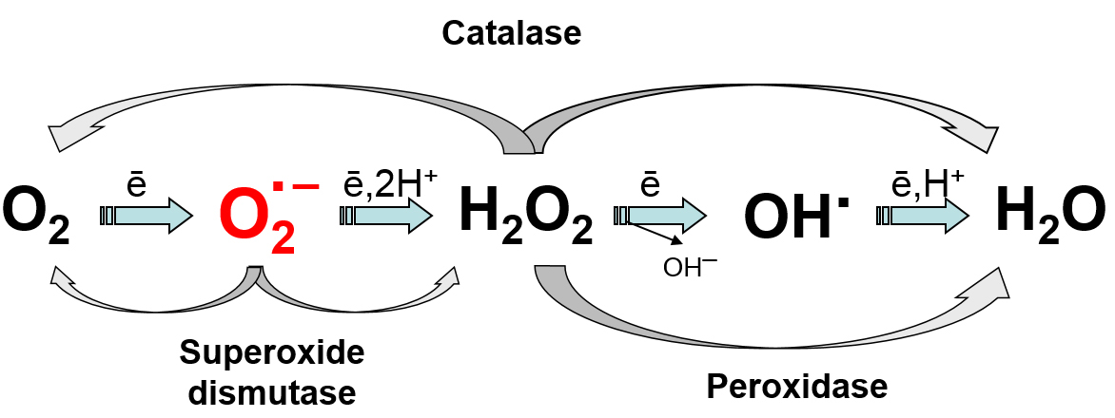
A serumban a Teljes Antioxidans aktivitás fokozódása (Superoxid Dismutase) is arra utal, hogy diabetesben és a szövődményeiben az oxidatív stressz szerepet játszik.
Dalle-Donne I et al.: Biomarkers of oxidative damage in human disease. Clin Chem 2006;52:601–623.

Slide 20
Mg, Se, Zn, Mn és Cu szerepet játszik, sejtszinten az antioxidans védelemben.
Valko M et al.: Metals, toxicity, and oxidative stress.
Curr Med Chem 2005;12:1161–1208.
Franz MJ et al.: Evidence-based nutrition principles and recommendations for the treatment and prevention of diabetes and related complications. Diabetes Care 2002, 25, 148–198.

Slide 21
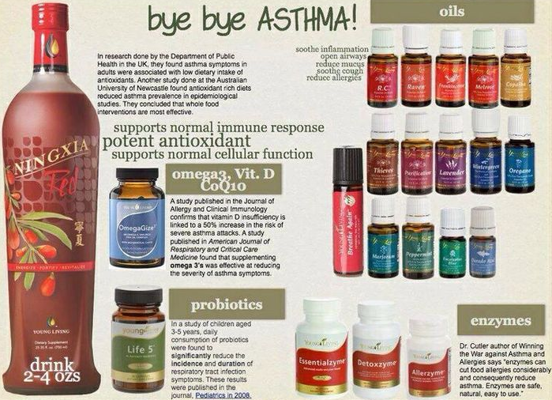
Antioxidáns szegény diéta fokozza az asthma, légúti allergiás betegségeket.
Seaton A et al.: Increase in asthma: a more toxic environment or a more susceptible population? Thorax 1994;49:171– 4.
Devereux G et al.: Diet as a risk factor for atopy and asthma. J Allergy Clin Immunol 2005;115:1109 –17.

Slide 22
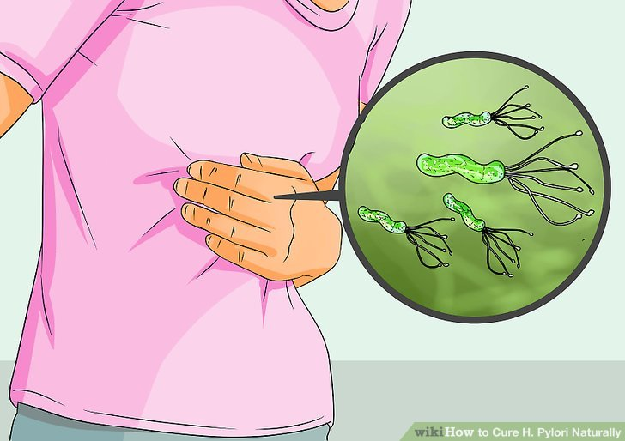
Kimutatták az oxidatív stressz szerepét Helicobacter pylori fertőzésben.
Javasolják az antioxidansok adását.
Hagag AA. Et al.: Study of Serum Levels of some Oxidative Stress Markers in Children with Helicobacter pylori Infection.
Infectious Disorders - Drug Targets, 2017;17(1):1-8.

Slide 23
Helicobacter és C, E vitmain
Med Clin (Barc). 2017 Nov 1. pii: S0025-7753(17)30716-9. doi: 10.1016/j.medcli.2017.09.014. [Epub ahead of print]
Assessment of the use of vitamin C and E supplements concomitantly to antibiotic treatment against Helicobacter pylori: A systematic review and meta-analysis.
[Article in English, Spanish]
Caicedo Ochoa EY¹, Quintero Moreno CO², Méndez Fandiño YR³, Sánchez Fonseca SC², Cortes Motta HF², Guio Guerra SA².
NO EFFECT!!!!

Slide 24
Antioxidánsok – káros patomechanizmus (AM Pisoschi, A Pop, Eur J med Chem, 2015)
Az oxigén szabadgyökök fontos biológiai funkciókat töltenek be, hasznosak is lehetnek (károsak is…)
Kis koncentrációban szabályoznak sok biológiai mechanizmust (apoptosis, fagocitózis, detoxifikáció)
Az oxidatív kapacitásban jelentős egyéni különbségek vannak (ha alacsony, akkor a sok antioxidáns inkább káros lehet…)
Van olyan tanulmány… oxidatív stressz növeli a túlélést! (Schmeissner, 2011)

Slide 25
Antioxidánsok – káros patomechanizmus (AM Pisoschi, A Pop, Eur J Med Chem, 2015)
Az endogén antioxidáns képződés sokkal lényegesebb, mint a táplálékkal bevitt (B. Halliwell, 2011,2012)
Az iparilag fejlett országokban eleve fokozott a vitamin/antioxidáns bevitel (extra bevitel káros lehet…)
Akár 7-szeres vitaminbevitel is lehet
Kevés az adat a mellékhatásokra vonatkozólag
Sok betegségben az oxidatív stressz másodlagos és nem kiváltó tényező

Slide 26
MP Murphy: Free Radical Biol Med 66: 20-23, 2014
Antioxidáns terápia – nem táplálkozási hanem farmakológiai jövő?
Gyógyszermolekulák kifejlesztése javasolt, melyek az élettani/kórélettani folyamatokat specifikusan befolyásolják
Okok: a táplálékkal bevitt antioxidánsok alig jutnak el intracelluláris szintre, ahol a hatást ki kellene fejteniük
Óriási mennyiségek kellenének, melyek táplálkozással nem vihetők be

Slide 27
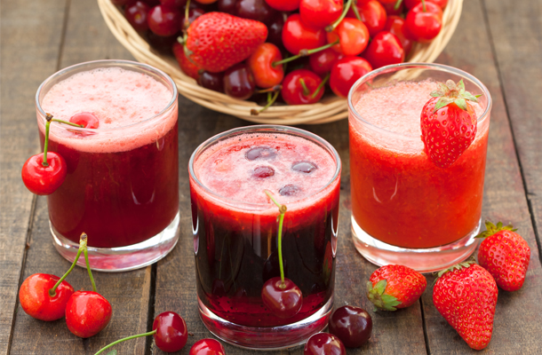
T. Ozben: Curr Top Med Chem, 15: 170-8, 2015
Az antioxidáns kezelések csalódást jelentettek a nagy klinikai tanulmányokban
Esetenként károsak is lehetnek
Nagy létszámú további klinikai tanulmányok szükségesek a hatékonyság megítéléshez

Slide 28
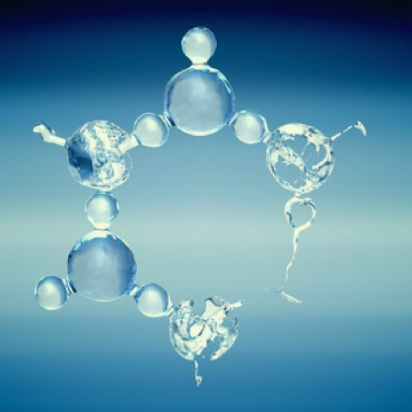
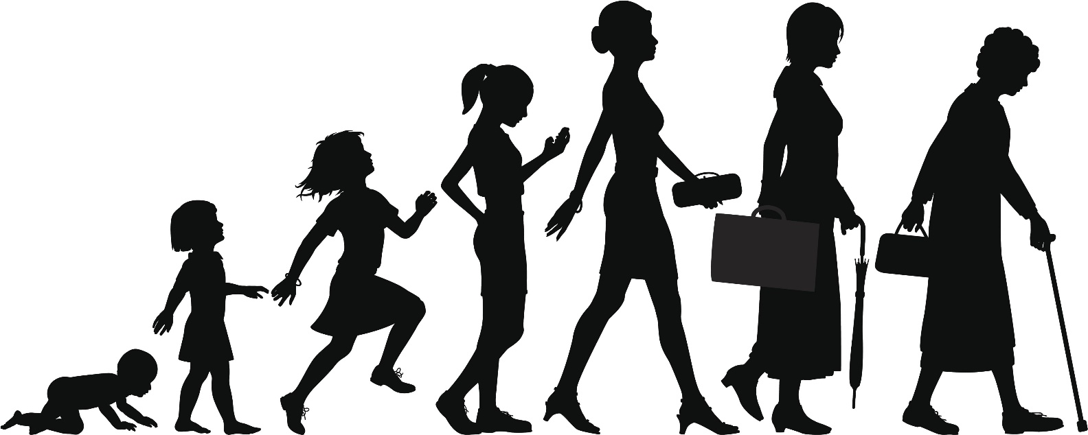
B. Hallwell: Trend Pharmacol Sci, 32: 125-130, 2011
Az endogén prooxidáns képzés triggerelése jobb életkilátásokkal járhat (szemben az antioxidáns adagolással….)

Slide 29
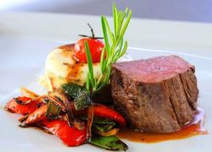
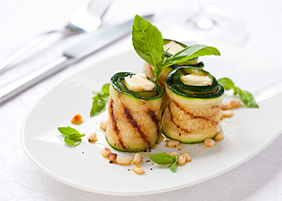
G. Bjelakovic et al: Curr Opin Clin Nutr Metab Care, 17: 40-44, 2014 (review)
Régi, nagy hibahatárral dolgozó studyk: esetleges pozitív hatás
Új, jól megtervezett, kis hibájú tanulmányok: nincs vagy negatív (!) hatás a túlélésre, kardiovaszk. betegségekre, daganatokra

Slide 30
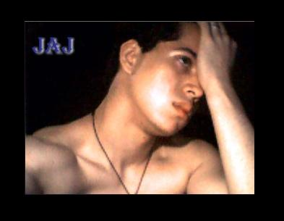
G. Bjelakovic et al: Curr Opin Clin Nutr Metab Care, 17: 40-44, 2014 (review)
Cochrane meta-analízis: 14 klinikai tanulmány, gastrointestinális daganat – beta-karotin, A, C, E-vitamin, szelén nem csökkenti az előfordulást, de rontja a túlélést! (Bjelakovic, 2004,Lancet)
78 klinikai tanulmány, 296.707 beteg alapján – nincs hatás a krónikus betegségek kimenetelére (A, E vitamin, béta karotin: inkább rossz hatás) (Bjelakovic)

Slide 31
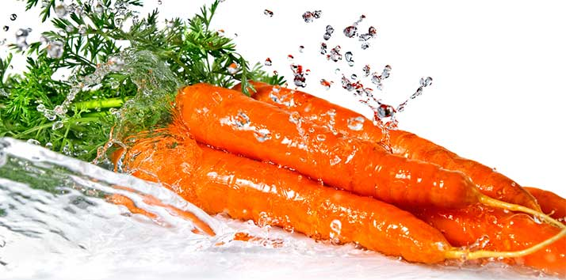
Antioxidánsok – kardiovaszkularis betegségek
Vivekananthan, Lancet, 2003: meta-analízis, 7 random. E vitamin trial (81.788 résztvevő): nincs hatás a kardiovaszk. mortalitásra
8 random. béta-karotin trial (135.967 résztvevő): fokozott kardiovaszk. és általános halálozás
SK Myung, BMJ, 2013: 50 random. study (294.748 résztvevő): antioxidáns – NO effekt
Y. Ye,PloSOne, 2013: 15 random (188.209 résztvevő): NO effekt
K. Rees, 2013: szelén – nincs hatás a kardiovaszk. betegségekre

Slide 32
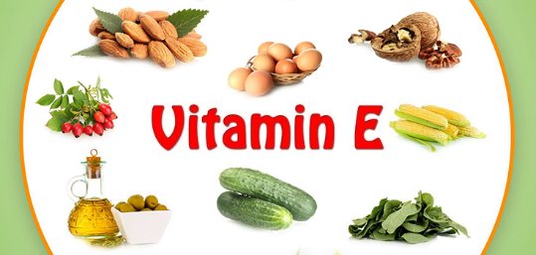
Antioxidánsok – kardiovaszkularis betegségek
Review, (Vasc Pharmacol) 2015, HN Siti: in vitro studyk, állatkísérletek és kis létszámú megfigyeléses vizsgálatok esetén találtak jó hatást.
Kontrollált, nagy-létszámú, random. Vizsgáltok során NINCS hatás
IM Lee et al,, (JAMA 2005): E vitaminnak nincs hatása a nők kardiovaszk. vagy daganatos megbetegedésekre

Slide 33
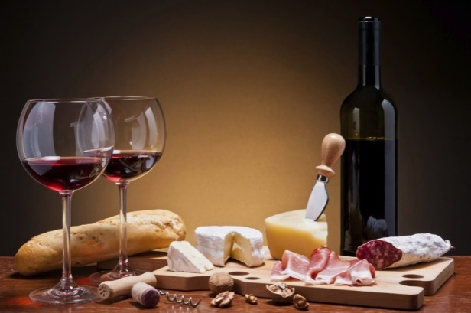
Antioxidánsok – kardiovaszkularis betegségek
LNR Cook et al, (WACS study) 2008, Arch Int Med és JAMA: 8-10 éves béta-karotin (50 mg/nap) C vit (500 mg/nap) E vit (600 IU) 760 40 év feletti nőben – NINCS hatás a kardiovaszk. vagy a rák halálozásra
Resveratrol: nagyobb adagok (>300 mg/nap) talán csökkenti a koleszterint, a vércukrot és a vérnyomást (H. Huang etal, Obes Rev, 2016)
R. Shahebkar et al, Int J Cardiol, 2015: NINCS hatás

Slide 34
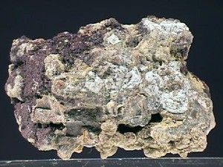
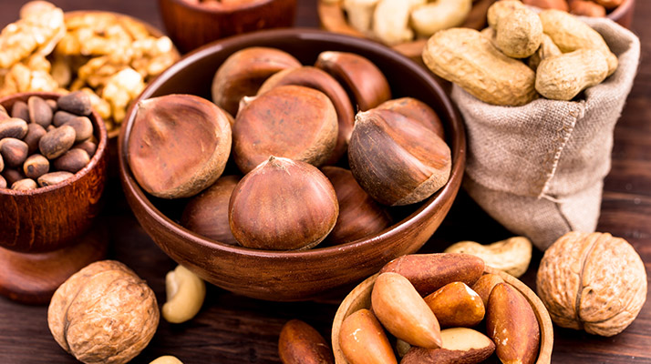
Antioxidánsok – kardiovaszkularis betegségek
M Hasan et al: J Res Med Sci, 2015:
A systematic review on the association of serum selenium and metabolic syndrome
18 cikk alapján: nincs egyértelmű bizonyítható hatás!!

Slide 35
Antioxidánsok - daganatok
M. Cortes-Jofre, 2012: szelénnek, A,C,E vitaminnak nincs hatása a tüdődaganatok előfordulására vagy halálozására
SK Myung, Ann Oncol, 2010: meta-analízis, 22 random. trial, 161.045 résztvevő: nincs hatás a daganatok előfordulására (antioxidáns, karotin, A,C,E vit, szelén)
L. Jiang, Nutr Cancer, 2010: Antioxidáns vitamin és prosztatarák előfordulás: nincs kapcsolat
EA Klein, J Am Med Assoc,2011: E vitamin – több prosztatarák
G Dennert, 2011: szelén – nincs hatás a daganat előfordulásra

Slide 36
Antioxidánsok - daganatok
Prosztatarák + vitaminok: fokozott rizikó!!! (KA Lawson, 2007) (prospektív, 295.344)
Lippman et al, JAMA, 2008: SELECT study: E vitaminnak és szelénnek NINCS hatás a prosztata és egyéb rákos megbetegedések előfordulására (több diabetes a szelén csoportban, több prosztatarák az E vit. Csoportban)
Tüdőrák + E vitamin: fokozott rizikó (prospektív, 77.721)
Tüdőrák+dohányzás+beta-karotin: fokozott rizikó (ST Mayne et al, 1996)
Fólsav: nincs pozitív hatás a daganatok kialakulására!!
(13 study, 49.621 résztvevő) British Heart Foundation

Slide 37
Antioxidánsok - daganatok
C-vitamin: review, 2015, The Oncologist: 34 study alapján: NINCS hatása a C vitaminnak sem a kemoterápia hatékonyságára, sem a toxicitásra!!
Magyar összefoglaló (Orvosi Hetilap, 2015):
C vitaminnak nincs bizonyított hatása daganatos betegségekben
Béta-karotin/A vitamin: alacsony légnyomáson antioxidáns, normál légnyomáson pro-oxidáns (!)
E vitamin hatás nem egyértelmű, nagy-adagban pro-oxidáns (!)
Béta-karotin és E vitamin: káros (Lancet Oncol:18,472-482, 2017)
Meta-analízisek NEM igazolták az antioxidáns pótlás jogosultságát

Slide 38
Antioxidánsok - daganatok
Miért nem hatnak?? (MY Bonner et al, Future med Chem 2014)
Bizonyos anyagok csak nagy adagban hatnak, ezt az adagot nem közelítjük meg
Bizonyos antioxidánsnak gondolt anyagok nem azok!
Nem minden daganat pathomechanizmusában szerepelnek oxigén szabadgyökök
A gyökfogók önmagukban általában nem elegendőek a daganatsejtek elpusztításához

Slide 39
Antioxidánsok - daganatok
Miért nem hatnak?? (MY Bonner et al, Future Med Chem 2014)
WT1 pozitív tumorokban, kemoterápia előtt adva pozitív hatás lehet DE kemoterápiával együtt adva káros!
p53 pozitív esetekben kifejezetten olyan anyagok hatásosak, melyek fokozzák az oxidatív stresszt!!
NADPH oxidáz gátlók növelhetik a tumor növekedést (szenzitizálnak a kemoterápiára??)

Slide 40
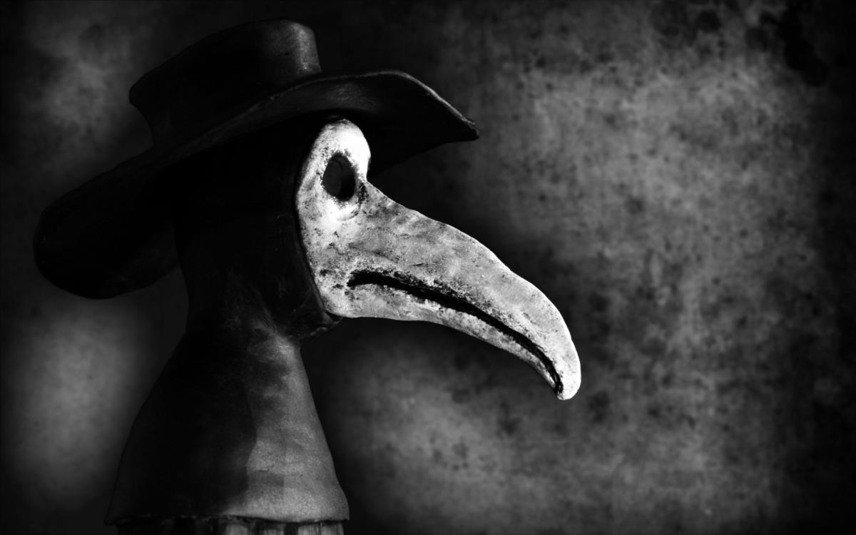
Antioxidánsok – krónikus betegségek/halálozás
Miller, Ann Inter Med, 2005: fokozott E vitamin bevitel (>400 IU) emeli az általános halálozást (19 trial, 135.967 résztvevő)
Macpherson, Am J Clin Nutr, 2013: 21 random. Trial, meta-analízis (91.074 résztvevő): multivitaminok, ásványi anyagok nem befolyásolják a halálozást!
Szelén: több diabetes!! (J. Bleys, 2007, S. Strangers, 2007)

Slide 41
Antioxidánsok – krónikus betegségek/halálozás
J Mursu et al, Health Care Ref, 2011: Iowa, 38.722 idős nő: multivit, B vit, Mg, Zn, Fe, Cu, folsav emeli az általános halálozást
E vitamin hatása a gyermekkori nem-alkoholos zsírmájra: 5 random. study, 270 gyermek, nincs hatás a májfunkciókra (C vitaminnak sem!) ( AA Sharkhy et al, Saudi J Gastroenter, 2014)

Slide 42
MF Vrolijk et al: The shifting perception on antioxidants: The case of Vitamin E and beta-carotene, Redox Biol, 4: 272-8, 2015
Meta-analízisek alapján (az antioxidánsok) nem javítják a túlélést, morbiditást, SŐT inkább emelkedett halálozással járnak!
„Filozofikus gondolat”: A betegebb, nagyobb egyéb rizikóval rendelkező emberek inkább fogyasztanak „csoda”-vitaminokat!???

Slide 43
MF Vrolijk et al: The shifting perception on antioxidants: The case of Vitamin E and beta-carotene, Redox Biol, 4: 272-8, 2015
Megfontolandó…..
Az antioxidánsok toxikusak is lehetnek
Minden egyes „antioxidáns” pontos hatásmechanizmusát meg kell ismerni (különbözők!)
Meg kell határozni azon betegcsoportokat akiknek hasznos, ill. akiknek káros lehet (pl. dohányosok esetében a béta-karotin KÁROS!)
A potenciális toxicitásnak különböző patomechanizmusa lehet

Slide 44
B. Hallwell: Nutrition Reviews, 2012
Mega-dózisú diétás antioxidáns nem befolyásolja a betegségeket és nem csökkenti az oxidatív stresszt in vivo!
Oxidatív stressz csökkentése akár káros is lehet (pl. diabetes)
Antioxidánsok nem befolyásolják az öregedést!
Vannak dohányosok alacsony oxidatív stresszel és nem-dohányosok emelkedett oxidatív károsodással
Táplálékkal bevitt antioxidáns hatás a zéróval egyenértékű…
Más antioxidáns hatások/gyógyszerek keresése?

Slide 45
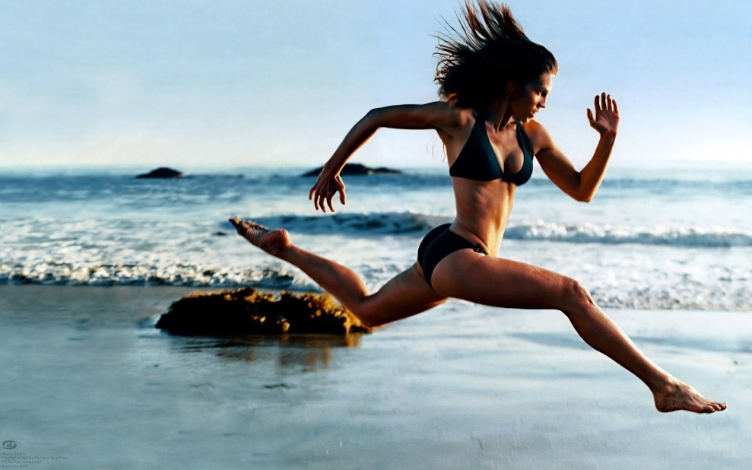
Egészséges életmód
Fizikai aktivitás
Többszörösen telítetlen zsírok
Kis mértékű alkohol bevitel
NÖVELIK a túlélést
És: PRO-oxidánsok !!!
(KJ. Williams, Curr op Clin Nutr, 2005)

Slide 46
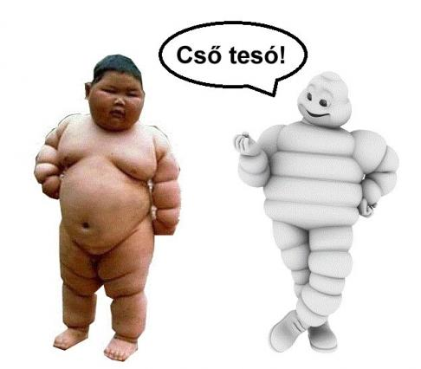
BMI, obesitás, metabolikus-s.
Elhízás és alacsony antioxidáns szint
Következmény NEM ok
Rossz/helytelen táplálkozás miatt van alacsony vitamin és antioxidáns szint
NEM az alacsony antioxidáns szint okozza a metabolikus tüneteket
Post hoc NEM propter hoc

Slide 47
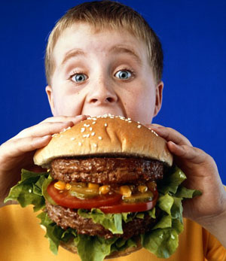
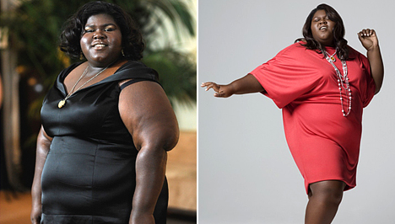
Filozófikus gondolatok….
Minden túlzás KÁROS
A szervezet önszabályozó, külső beavatkozás káros lehet
Ha minden csak az egészséges táplálkozáson múlna – 200 évig élnénk??
A fejlett ipari országokban vajon egészségesen táplálkoznak (pl. USA…)??? – mégis tovább élnek az emberek….(egészségügy, ipari fejlettség, GDP)

Slide 48
Bonbon

Slide 49
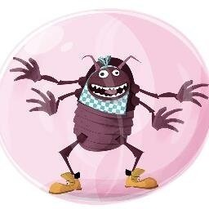
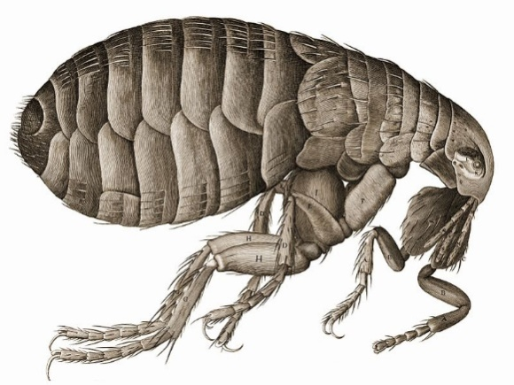
Orosz tudományos kísérlet…..
Ha a bolhának azt mondjuk ugorjon: ugrik
Ha a bolhának kitépjük egyik lábát és azt mondjuk ugorjon: ugrik
Ha a bolhának kitépjük 2 lábát és azt mondjuk ugorjon: ugrik
Ha a bolhának kitépjük az összes lábát és azt mondjuk ugorjon: NEM ugrik

Slide 50
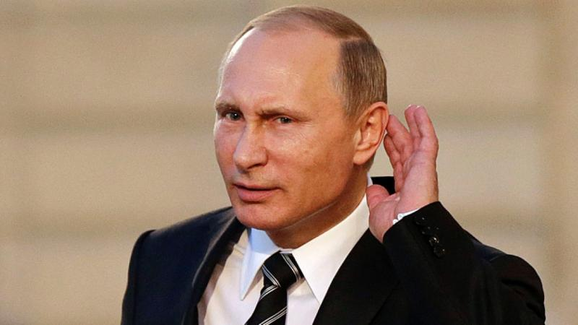
Orosz tudományos kísérlet…..
KÖVETKEZTETÉS
Ha a bolhának kitépjük az összes lábát – megsüketül!!!!

Slide 51
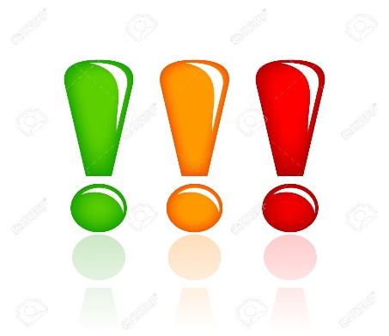
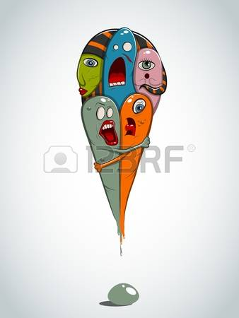
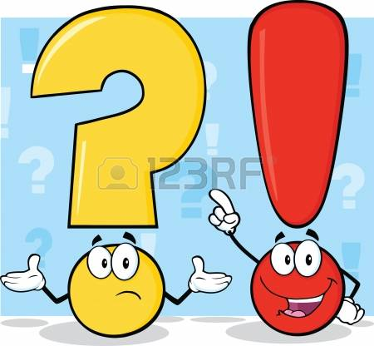
Összefoglalás
Lehet, hogy az in vitro vizsgálatok és a logikai megfontolások az antioxidánsok mellett szólnak, DE
Nagy tanulmányok nem igazolták a hatásukat különböző betegségben!
Károsak is lehetnek dózis/helyzet/betegségfüggő módon
Rutinszerű alkalmazásuk KERÜLENDŐ!?

Slide 52
De legalább finom…!

Slide 53
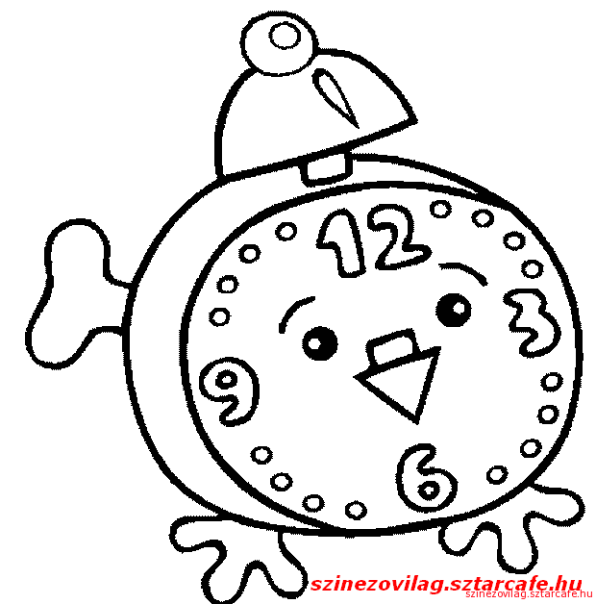
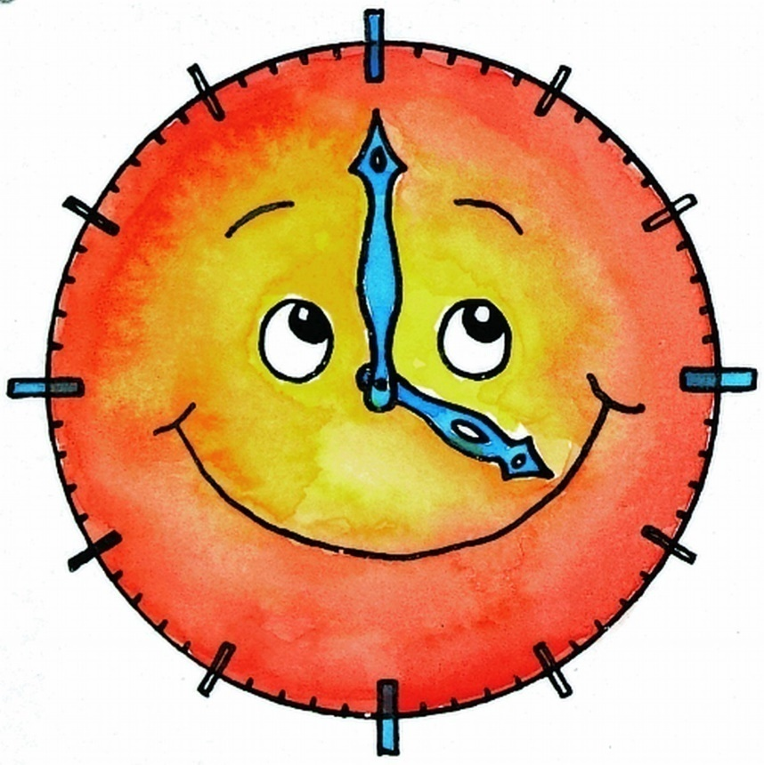
Bölcselet…..
Egy elromlott óra is a pontos időt mutatja:
napi 2x…..

